Slide 1
Thread Iot
Gaide Chevronnay Tibério
ISET 3e IS LACS

Slide 2



Introduction

Slide 3
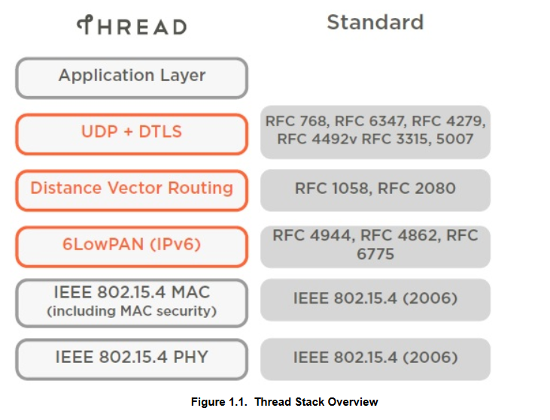
? Thread ?
Niveau physique et liaison, on retrouve la norme 802.15.4
niveau Réseau, l’IPv6 précédé du 6LoWPAN
Niveau transport : UDP + DTLS
Niveau applicatif : Thread

Slide 4
Caractéristiques
Installation Réseau simple, start-up, et opération
Secure (sécurité)
Small and large network
Range (portée)
Pas de défaillance
Low-Power
Périphériques

Slide 5
IEEE 802.15.4
Caractéristique | Valeur
Fréquence de porteuse | 2,4 GHz / 915 MHz / 868 MHz
Débit max | 250 kbps
Taille max paquet | 127 octets
Portée moyenne | Quelques dizaines de mètres
Utilisation dédié | Extension
basic standard | 802.15.4a/b
China | 802.15.4c
Japan | 802.15.4d
active (battery powered) radio-frequency identification (RFID) uses | 802.15.4f
smart utility networks (SUN) | 802.15.4g

Slide 6
IEEE 802.15.4
MAC
l’envoie de message basique
gérer la congestion
CSMA
Data link pour ack et retries
Chiffrement
=> Communications fiables

Slide 7
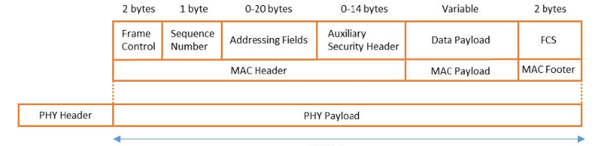
IEEE 802.15.4
faible puissance
Limitation TEB (taux d'erreur sur les bits)
Max 127 octets pour couche PHY

Slide 8
Topologie Réseaux
Connectivité et topologie
Mesh Networks

Slide 9
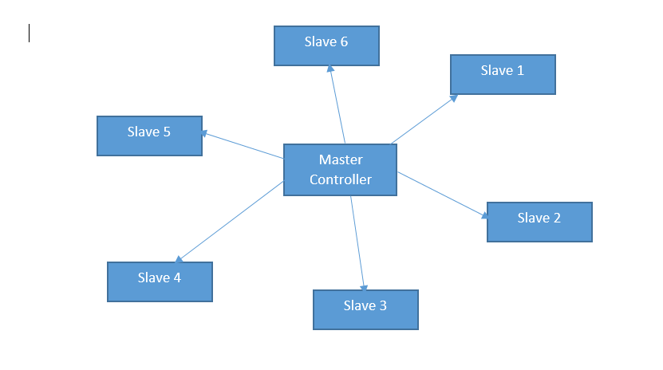
Connectivité et topologie
Prend en charge les connectivités entre les routeurs
Basé sur le nbre de routers
  1 router => topologie étoile
  2 routers => topologie maille

Slide 10
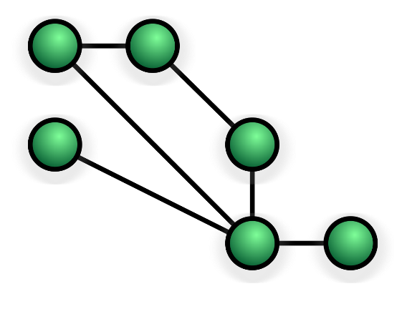
Mesh Networking
Avantage : plusieurs nœuds intermédiaire => pas de down du réseaux.
Maintient des routes et de la connectivité entre eux => maillage constant.
MAX 32 routeurs actifs
64 adresses de routeur utilisées.

Slide 11
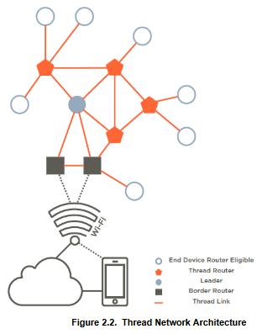
Thread Network Architecture
Border Router
Leader
Thread router
REEDS (Router-eligible End Device)
End devices
Sleepy end devices

Slide 12
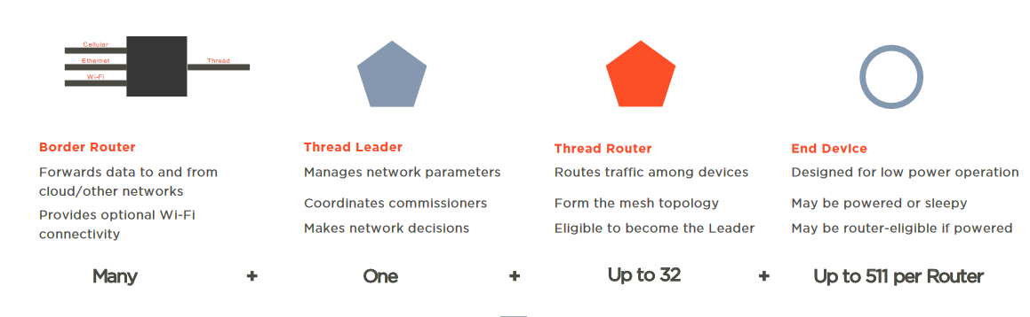
Thread Network Architecture

Slide 13
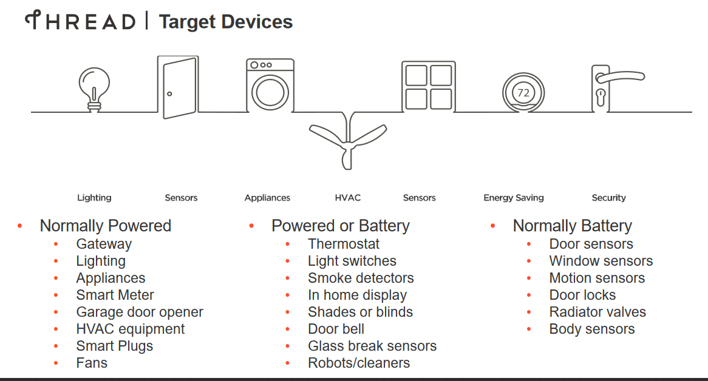
Les différents types de périphériques

Slide 14
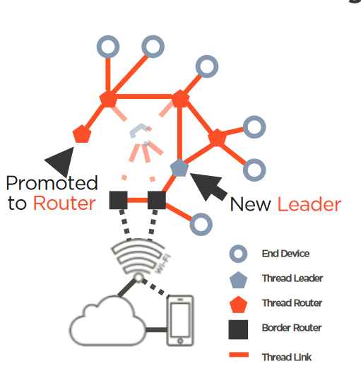
No Single point of Failure

Slide 15
IP
Adressage
6LoWPAN
ICMP
UDP

Slide 16
Adressage
Adressage IPV6.
une ou plusieurs ULA (Unique Local Adress) ou une ou plusieurs GUA (Global Unit Adress) / périphériques
Adresse attribué au périphérique (64 premier bits par réseau thread )
GUA supplémentaire si plusieurs borders routers
ils peuvent avoir des adresse de multicast

Slide 17

Adressage
petite adresse de 16 bit attribué par le routeur
  Poids fort = routeur id
  Poids faible = child id

Slide 18

6LoWPAN
IPv6 over Low Power Wireless Personnal Area Network
fragmentation des paquets IPv6 sur les réseaux 802.15.4
1280 octets =>127 octets (802.15.4)
Assure compression de l’en-tête IPv6 => + place aux données utiles
économie d’énergie

Slide 19
Routage & communication réseaux
MLE messages
Table communication
Routage

Slide 20
MLE (Message Link Establishment)
Message transmis par simple inondation
Ils permettent :
D’établir et configurer les connexions
Détection des périphériques voisins
Maintient du calcul de coûts du routage entre les périphériques du réseaux thread.
Diffusé via une simple hop-link et via multicats entre les routeurs
Utilisé pour :
l’identification, la configuration et la sécurisation des liens entre périphériques voisin
distribuer les valeurs de configuration
Veille sur :
Couts des Liens asymétriques entre deux périphériques

Slide 21
MLE
Distribue les infos suivantes :
Info sur les capacités des périphériques
Coûts de la liaison avec un voisin (si un routeur)
Matériel de sécurité et compteur de trame entre les périphériques.
Coûts de routage vers tous les autres routeurs du réseau threads
Mises à jour des données réseaux

Slide 22
Table de routage
Les routeurs échangent périodiquement des paquet MLE single hop
  coûts des liens vers ses routeurs voisins
  couts des chemins vers tous les autres routeurs du réseaux
Routeur sélectionne meilleurs routes
Permet aux routeurs de calculer rapidement des chemins si un routeur quitte le réseau.
Permet alors la mise à jour de la table de routage

Slide 23
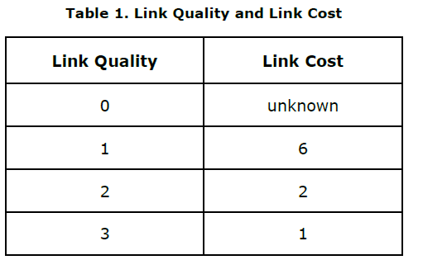
Table de routage

Slide 24
Routage dans le reseaux
routage ip (table de routage)
routage vectoriel
les 6 bits supérieurs = l'adresse du routeur
Si bits inférieurs =0 => routeur est la destination finale
Sinon périphériques désignés

Slide 25
Routage
border routeur notifie le Leader du préfixe MLE packets
Le leader peut
  Désigner et gérer les adresses des routeurs
  Upgrade ou downgrade REEDS ⬄ Router
Info dans leader présentes aussi dans autres routeurs
  => élection si Leader HS

Slide 26
Que passa si je rejoins le réseaux
3 étapes lors de l’ajout d’un périphérique dans un réseaux thread.
Discovery
Commissioning (mise en service)
Attaching

Slide 27
Discovering / decouverte
Un nouveau périphériques doit découvrir le réseaux ?
Comment ?
emmission beacon request sur tout channel
Le beacon response inclue SSI du réseaux et un beacon permit ( balise d’acception de connexion)
Utilise MLE pour établir connexion avec routeur voisin
Attention pas nécessaire si device a déjà les infos sur le réseaux

Slide 28
Commissioning (mise en service)
2 méthode :
Configurer les informations de mise en service directement sur un appareil en utilisant une méthode out-of-band method. Les informations de commissioning permettent aux périphériques voulant joindre le réseaux de s’y connecter.
Etablir une session de mise en service entre un joining périphérique et une application de mise en service sur un smartphone, une tablette ou sur le Web. La session de mise en service fournit en toute sécurité les informations de mise en service au joigning périphérique, ce qui lui permet de se connecter au réseau de threads approprié après avoir terminé la session de mise en service.

Slide 29
Attaching
Device rejoint réseaux avec les info de commissioning.
Prend contact avec routeur parent
=> s’attache au réseau via parent router (MLE)
petite adresse de 16 bit alloué par le router parent au device.

Slide 30
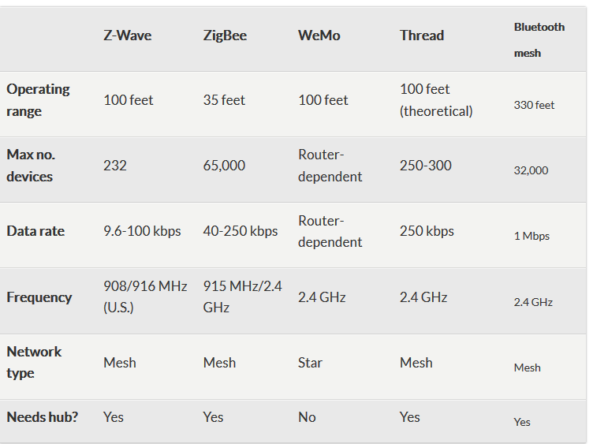
Comparaison autres Protocoles

Slide 31
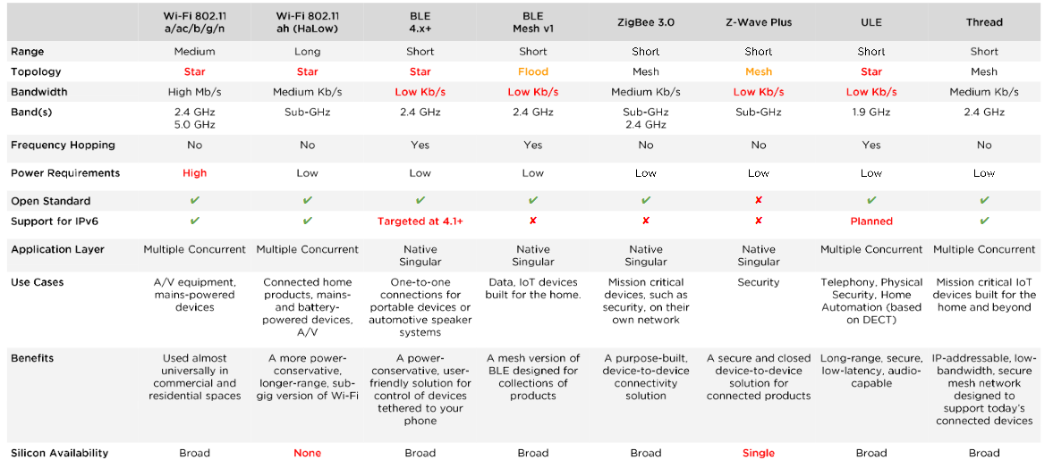
Comparaison autres protocoles

Slide 32
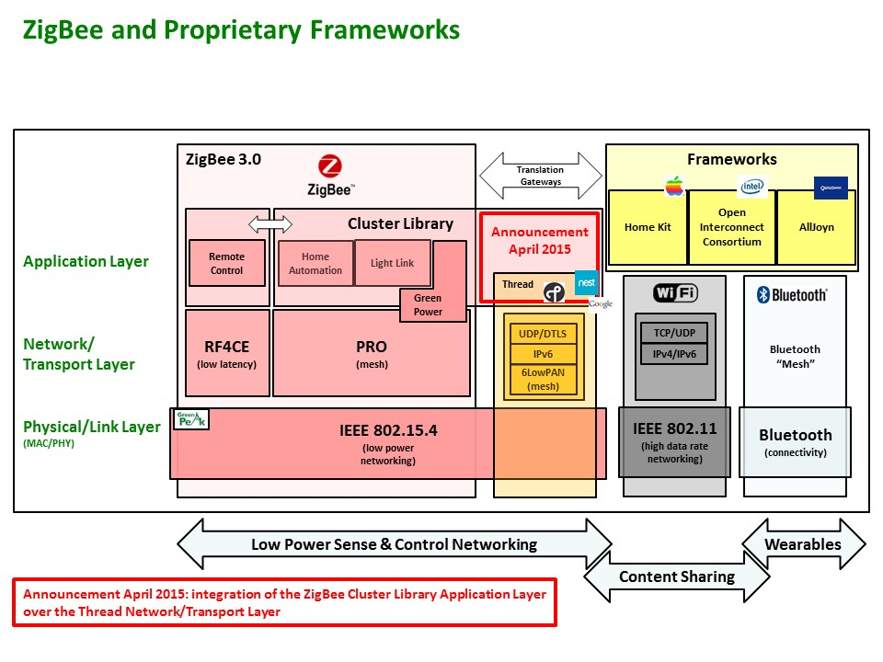

Slide 33

Happy END with thread

